Slide 1
How to use SnapGene
Speaker: Yi-An Chen
Date: 2021.08.30

Slide 2
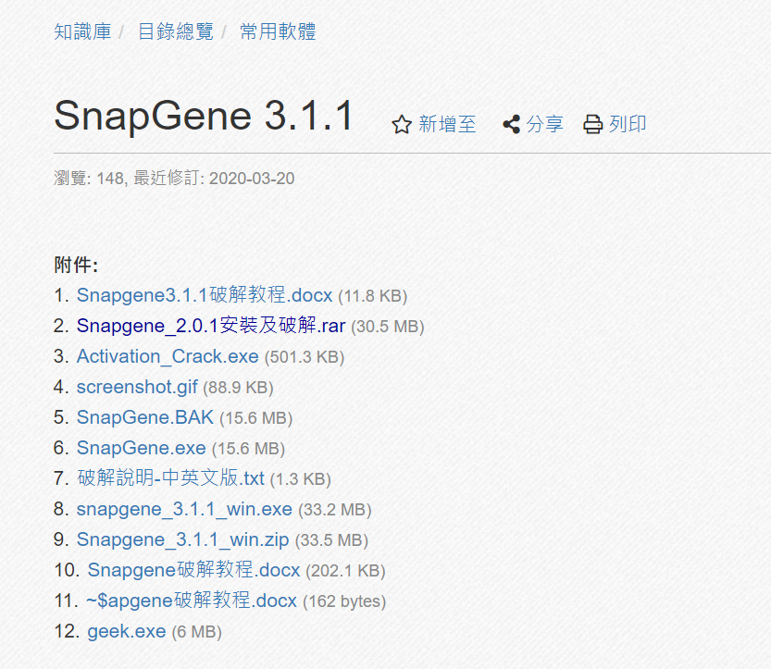
SnapGene下載－－實驗室網站
下載SnapGene

Slide 3
SnapGene使用時機?
開始使用SnapGene
將基因序列視覺化
在序列上加上標註，如: primer 設計的位置
查看vector map並插入序列
比對定序結果

Slide 4
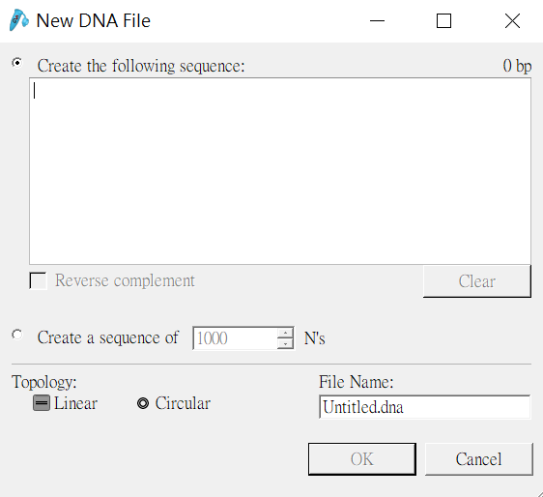
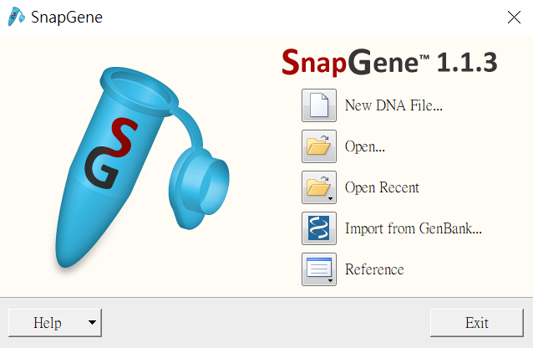
開始使用SnapGene－－輸入序列
開始使用SnapGene

Slide 5
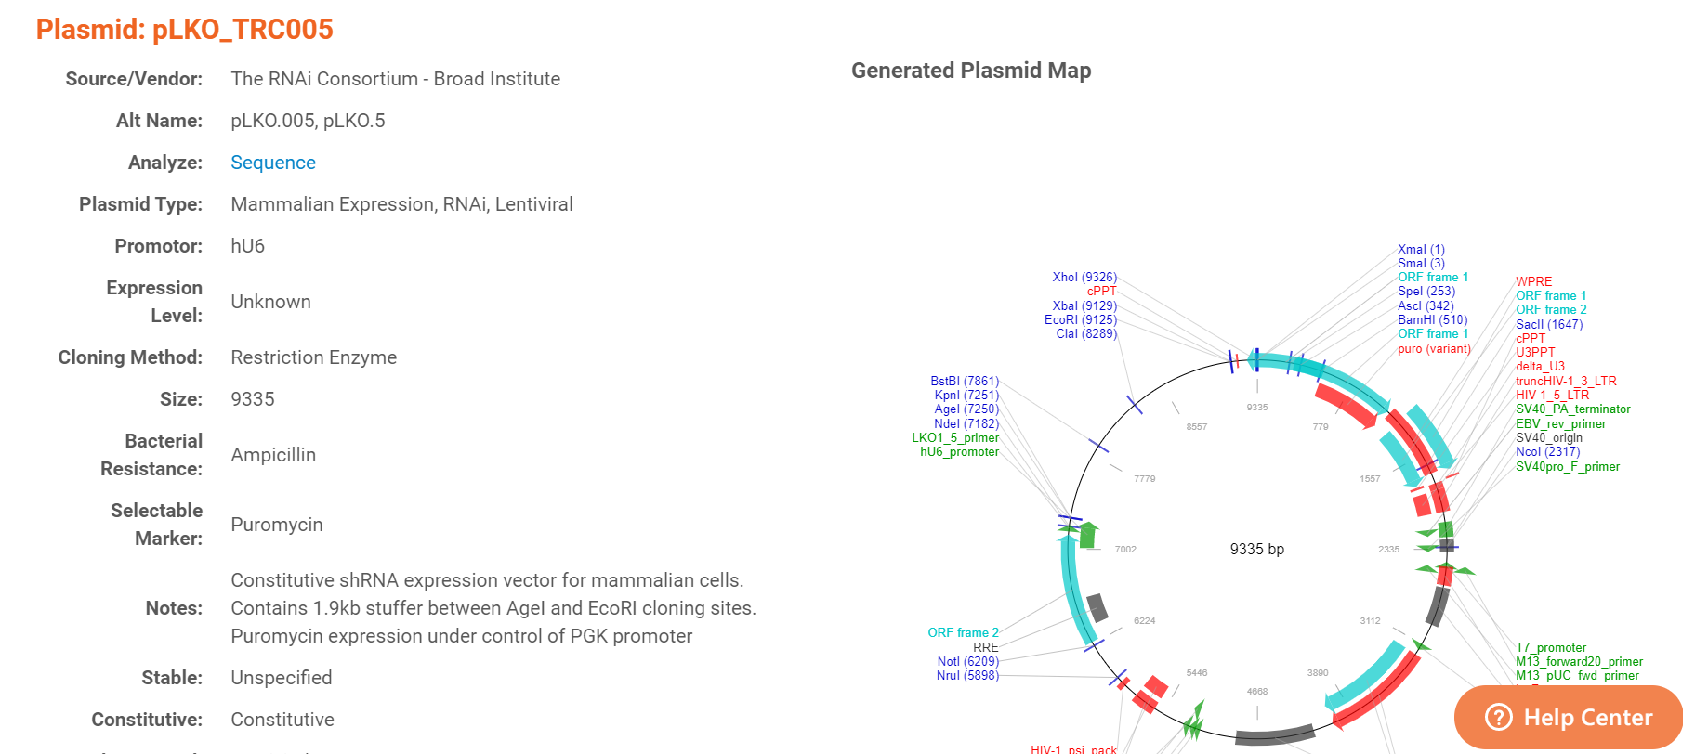
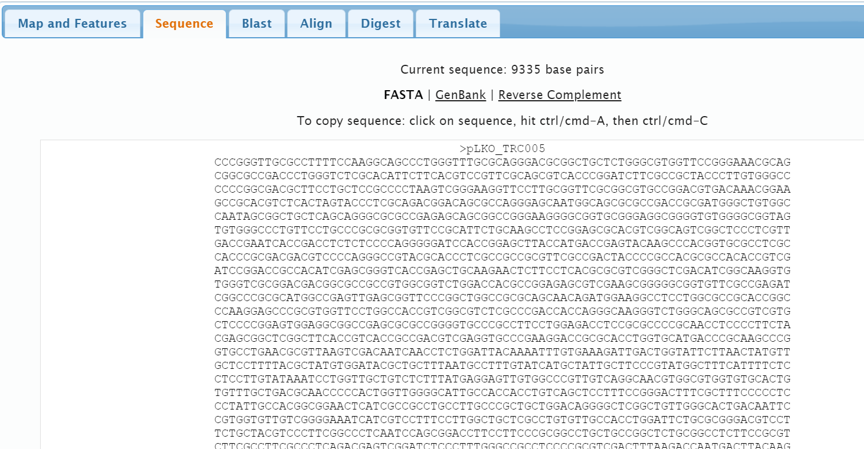
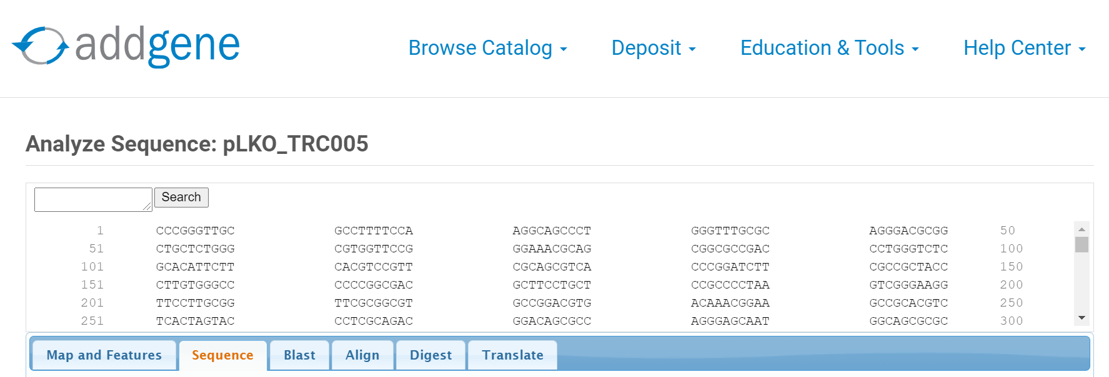
開始使用SnapGene－－輸入序列
開始使用SnapGene
google輸入關鍵字尋找序列，如:pLKO_TRC005 sequence

Slide 6
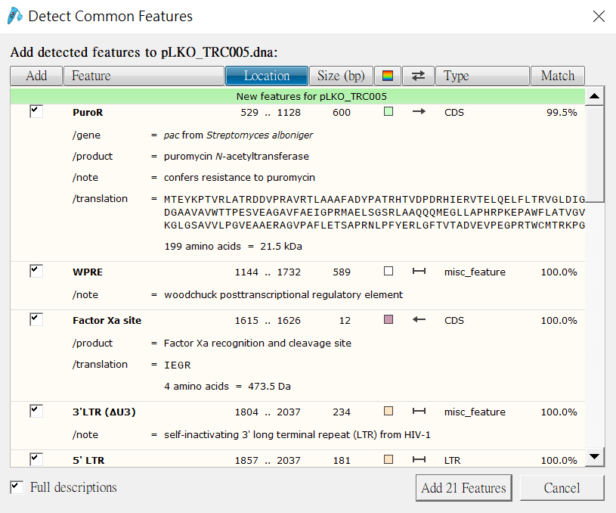
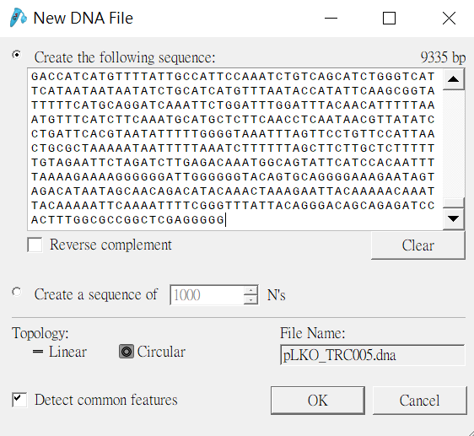
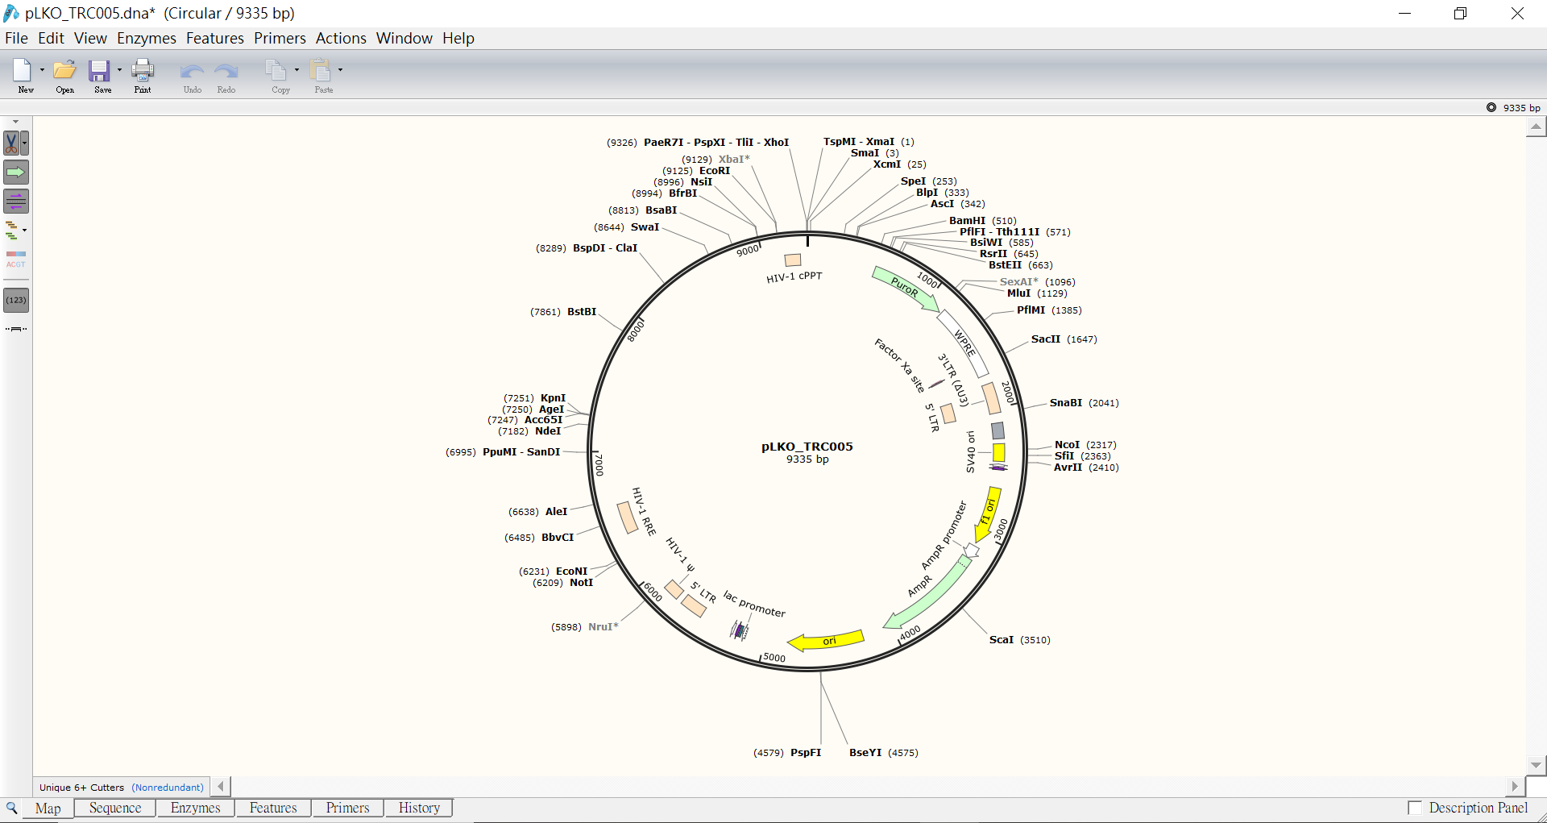
開始使用SnapGene
開始使用SnapGene－－輸入序列

Slide 7
頁面功能介紹

Slide 8
頁面功能介紹
功能介紹……Map
←顯示限制酶切點(show enzyme)
←顯示片段名稱(show feature)
←顯示primer(show primer)
←顯示該限制酶切位的位置
(show locations)
Notes:
多個限制酶切點，而且每種酶的切點最好只有一個

Slide 9
頁面功能介紹
Map
作為載體(vector)的基本條件:
複製起始點(origin)
多個限制酶切點
selection marker

Slide 10
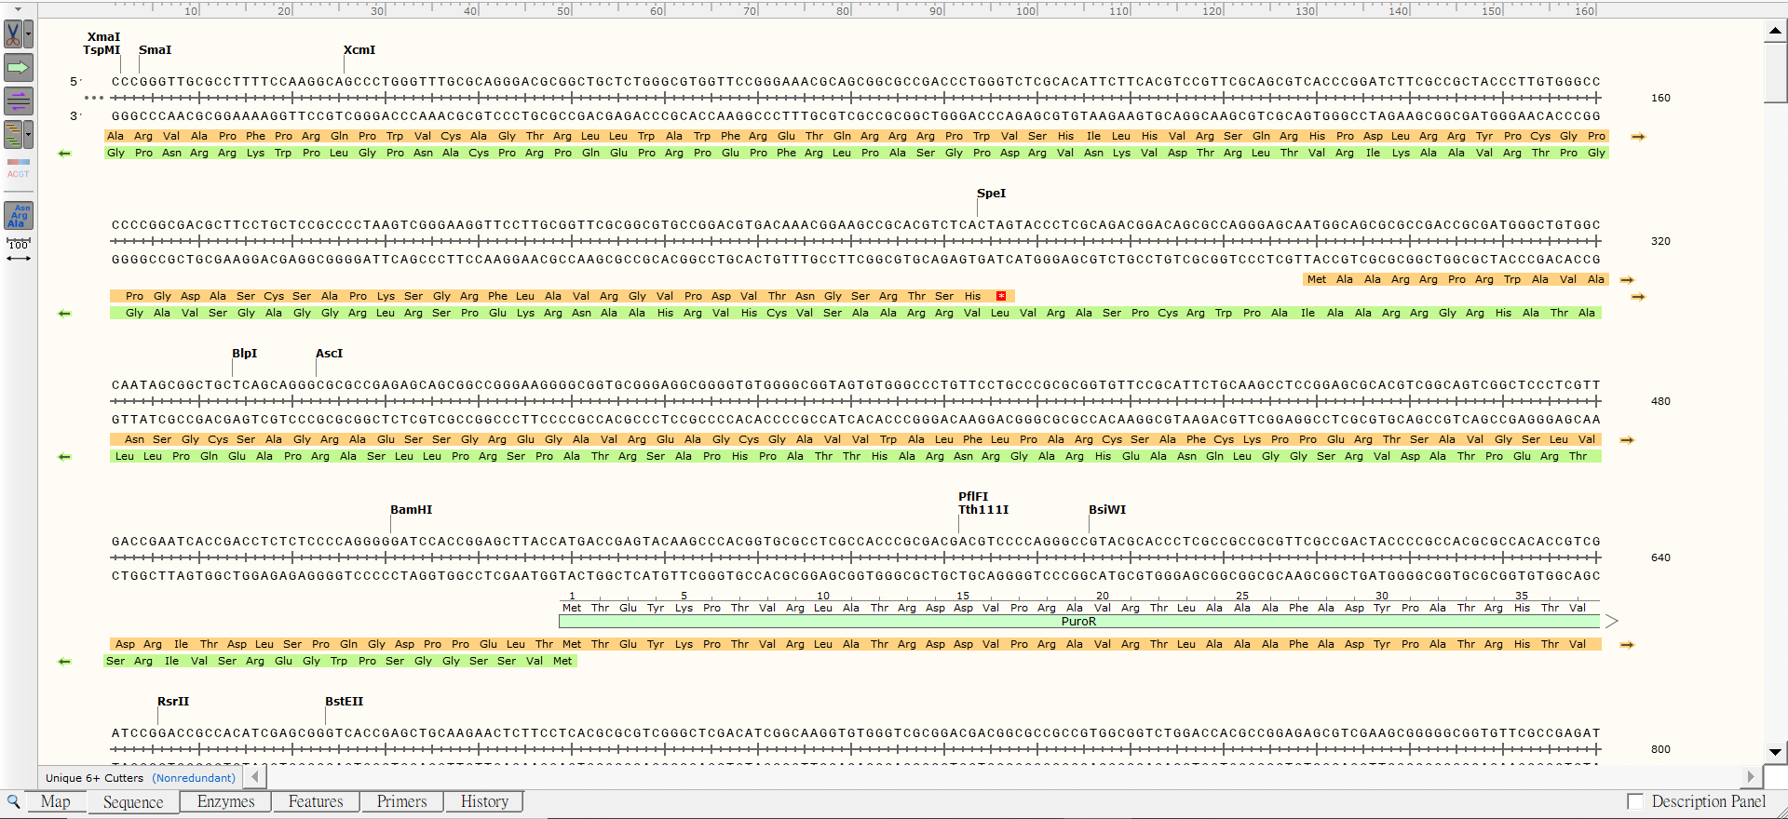
頁版面功能介紹
版面介紹……Sequence
←顯示序列轉譯出的胺基酸、ORF及轉錄方向
←顯示胺基酸的三字簡寫或一字簡寫

Slide 11
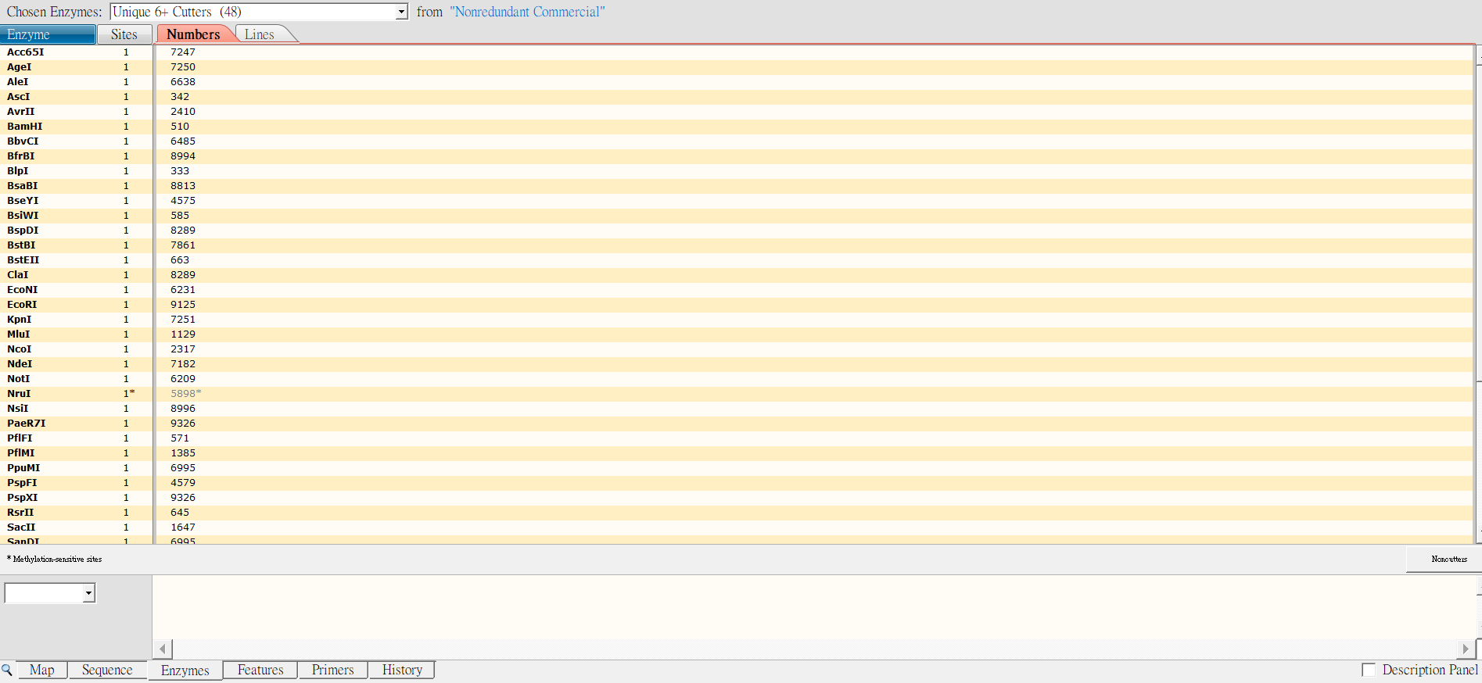
頁面功能介紹
版面介紹……Enzymes

Slide 12
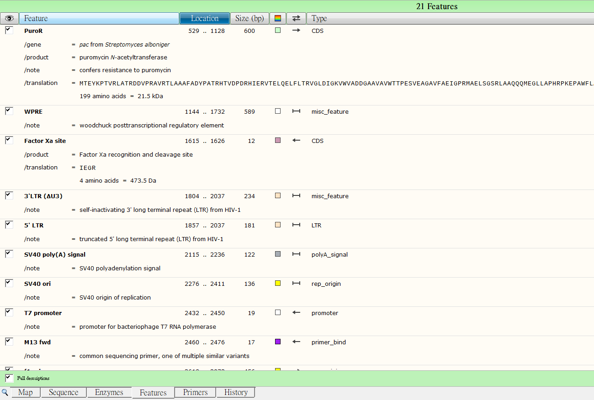
頁面功能介紹
版面介紹……Feature

Slide 13
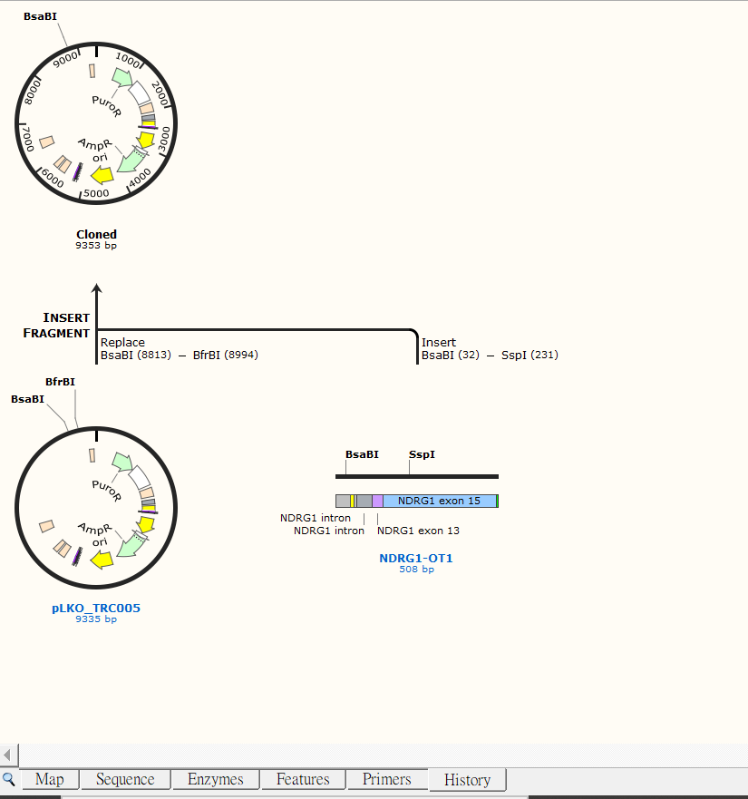
頁面功能介紹
版面介紹……History

Slide 14
SnapGene常用功能

Slide 15
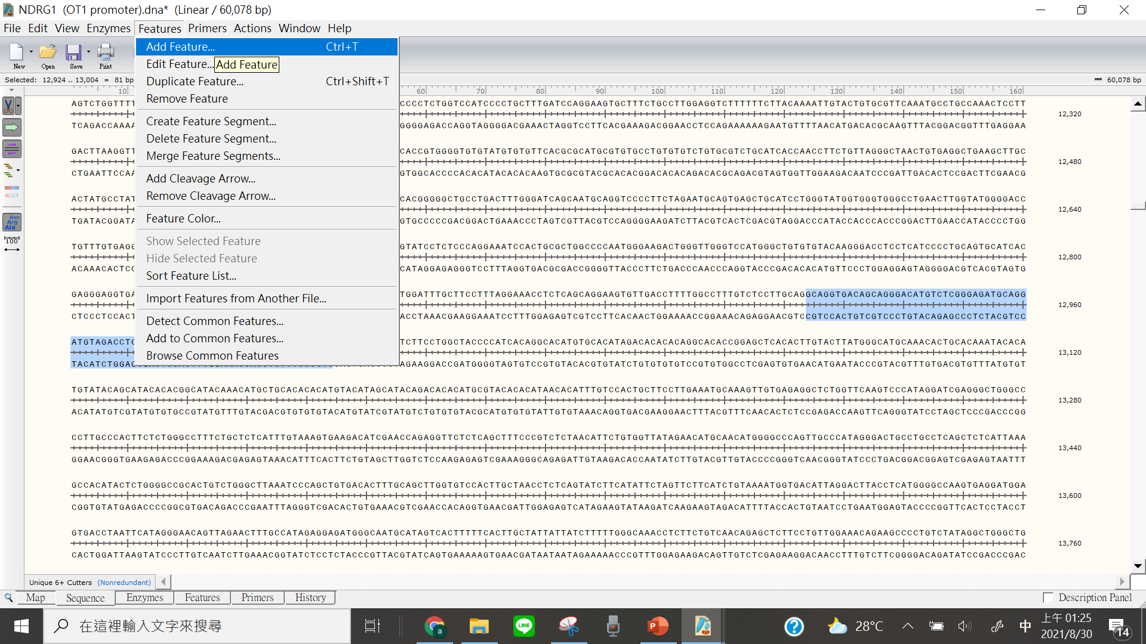
SnapGene常用功能
添加feature
Gene: NDRG1

Slide 16
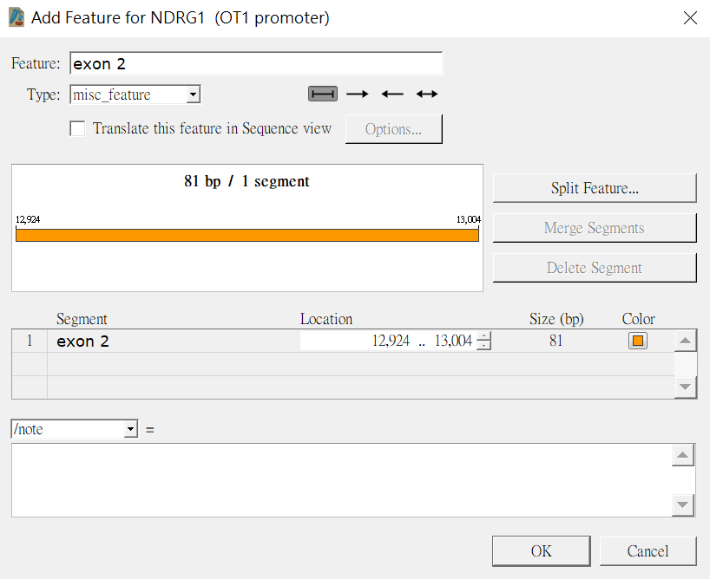
SnapGene常用功能
添加feature

Slide 17
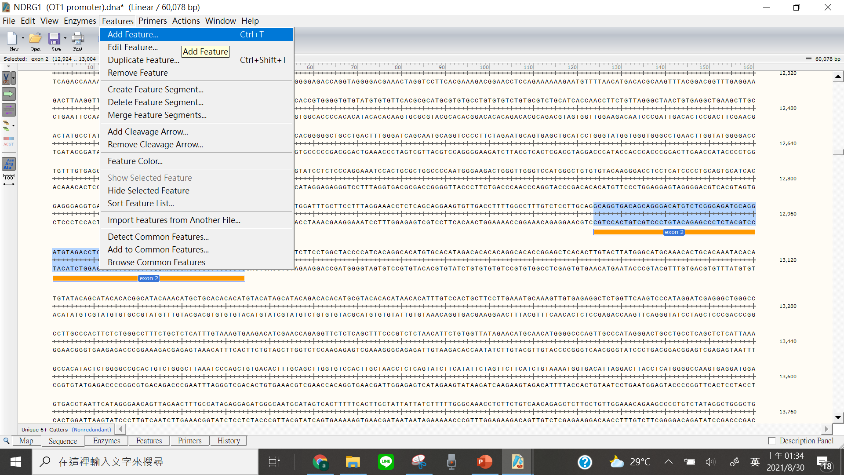
SnapGene常用功能
顯示某片段轉譯出的胺基酸

Slide 18
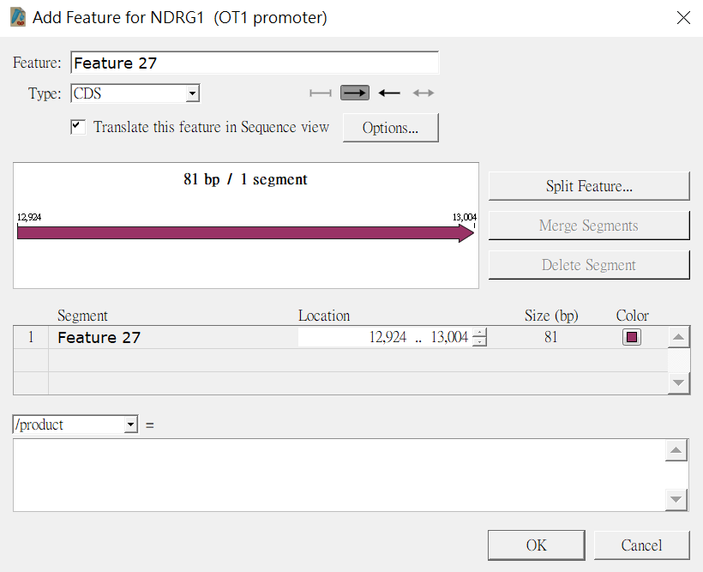
SnapGene常用功能
顯示某片段轉譯出的胺基酸

Slide 19
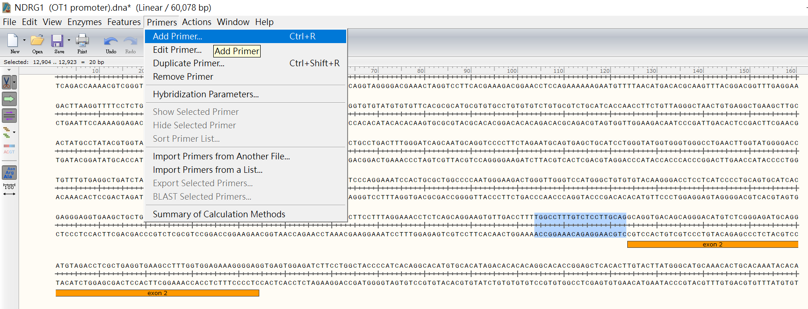
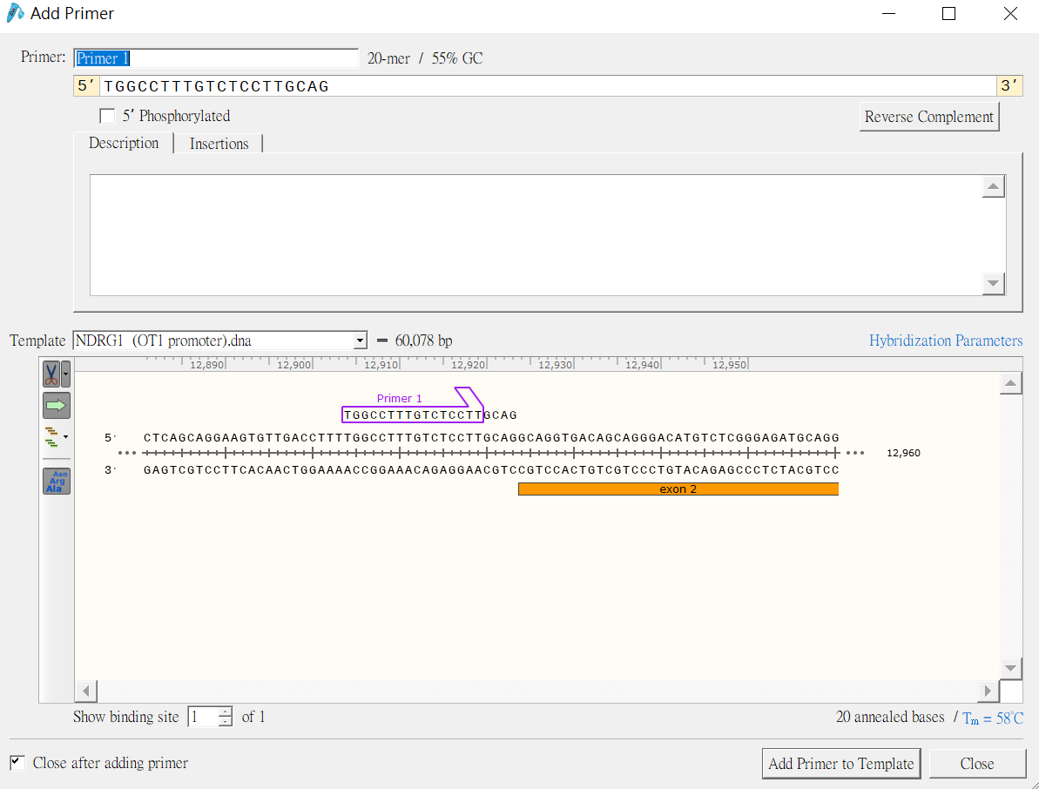
SnapGene常用功能
標註primer位置

Slide 20
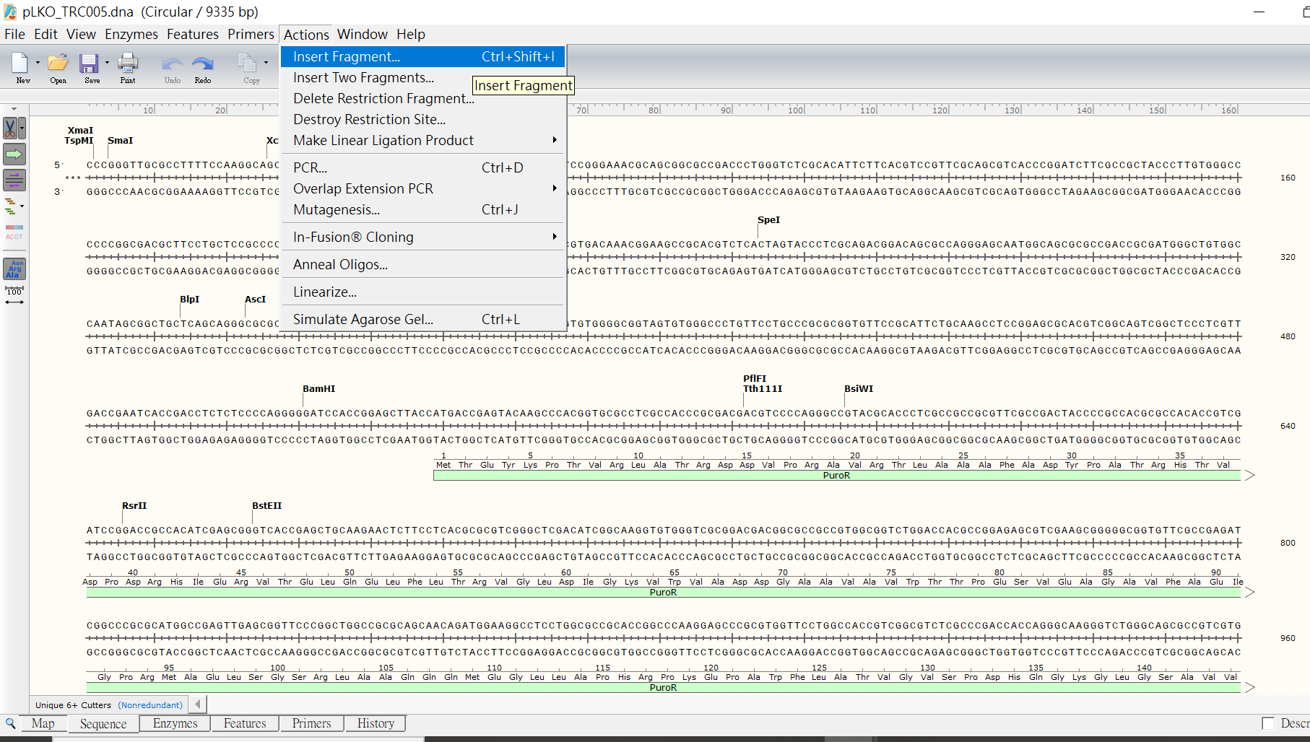
SnapGene常用功能
模擬Clone (插入序列)
Vector: pLKO_TRC005

Slide 21
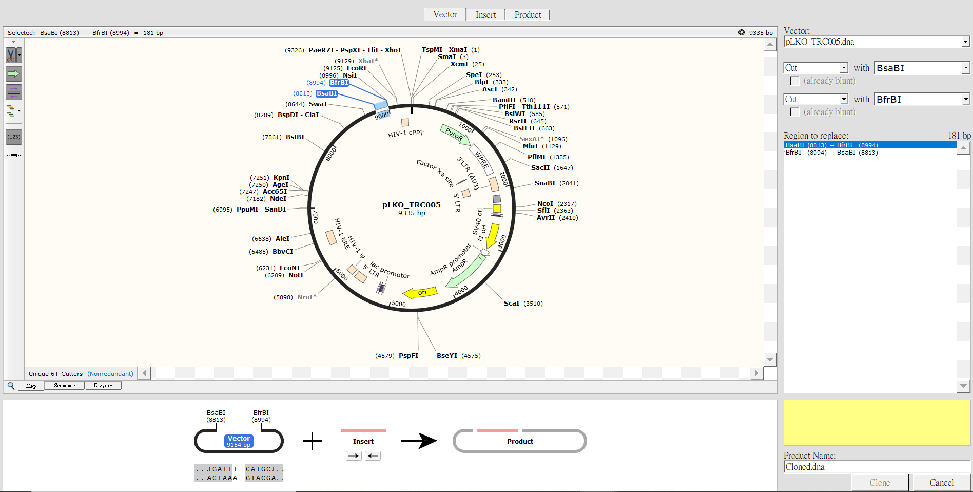
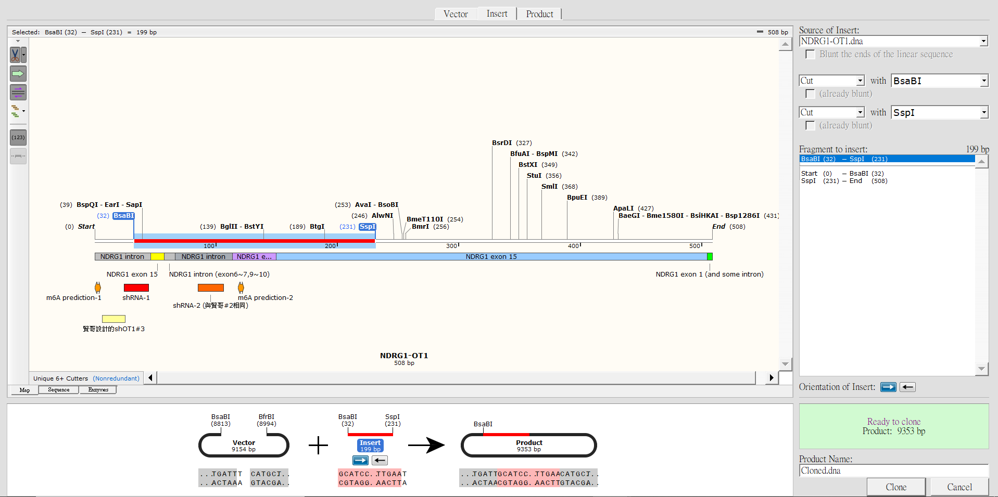
SnapGene常用功能
模擬Clone (插入序列)

Slide 22
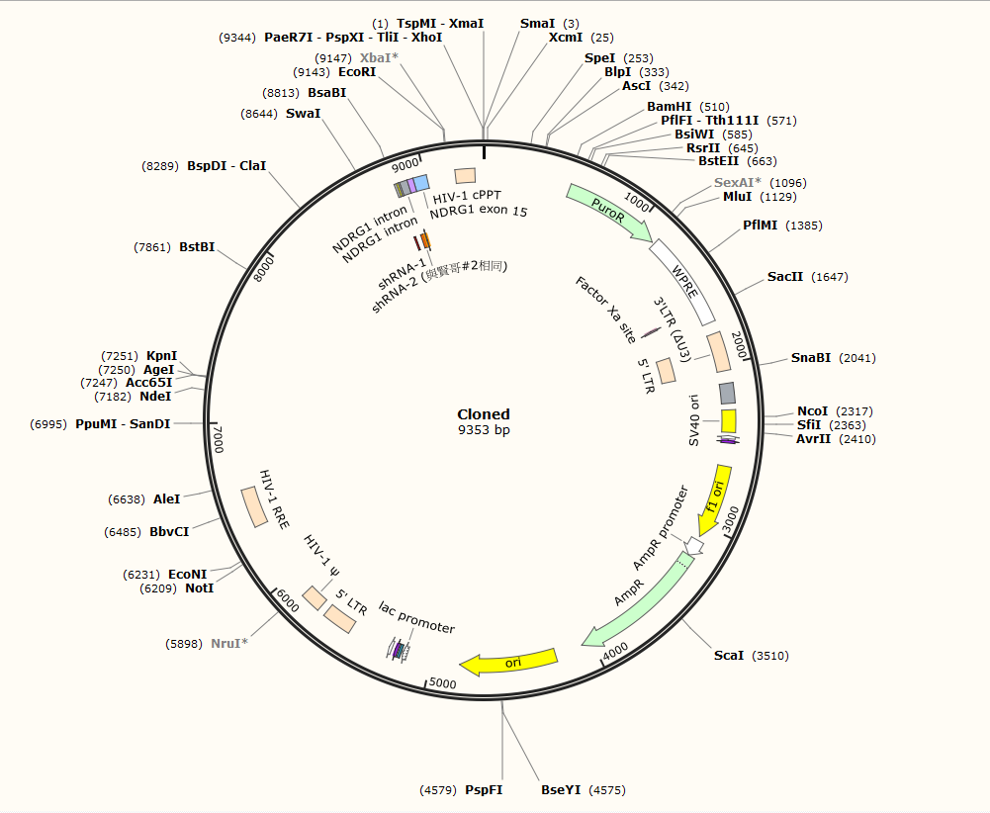
SnapGene常用功能
模擬Clone (插入序列)

Slide 23
SnapGene常用功能
搜尋序列
Ctrl+F

Slide 24
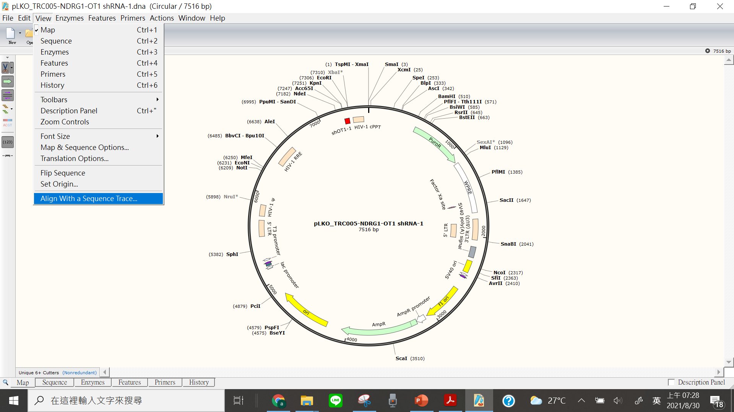
SnapGene常用功能
序列比對

Slide 25
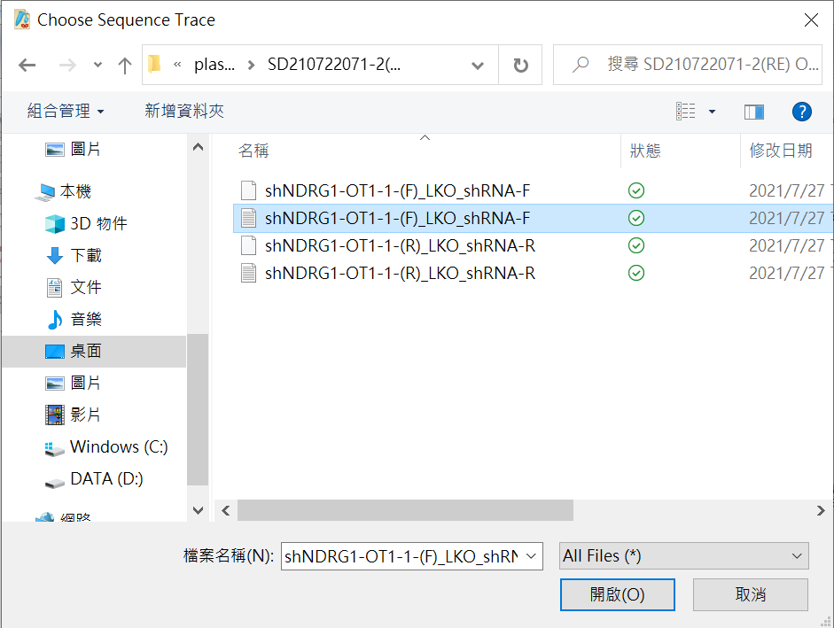
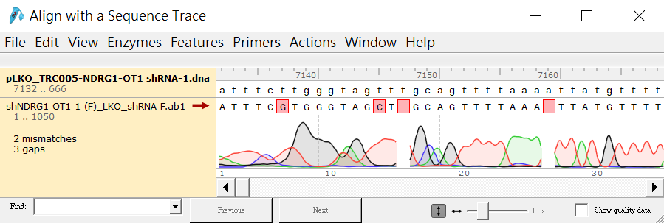
SnapGene常用功能
序列比對

Slide 26
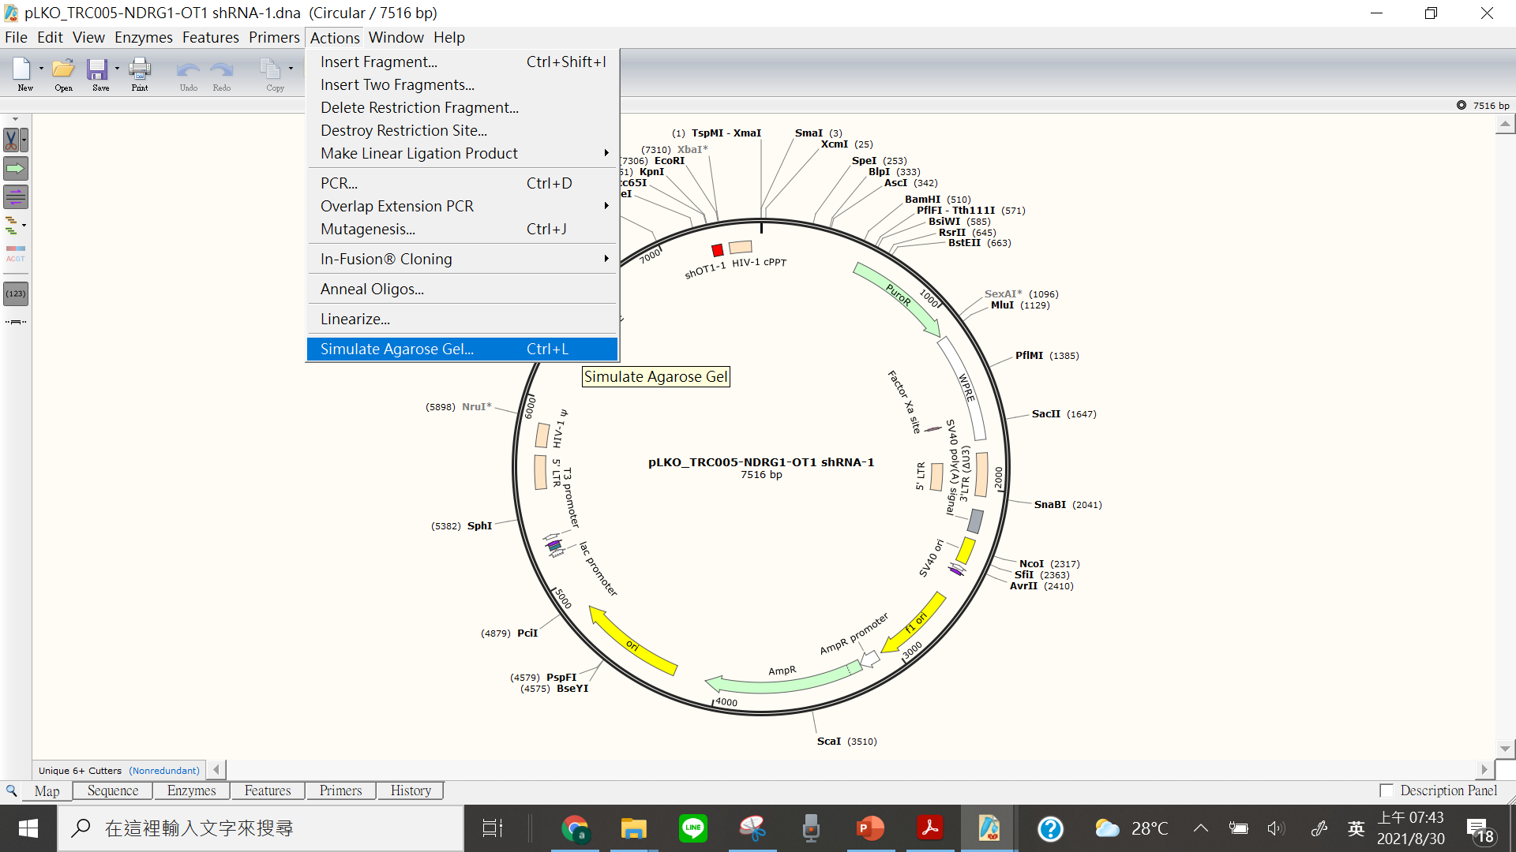
SnapGene常用功能
模擬電泳結果

Slide 27
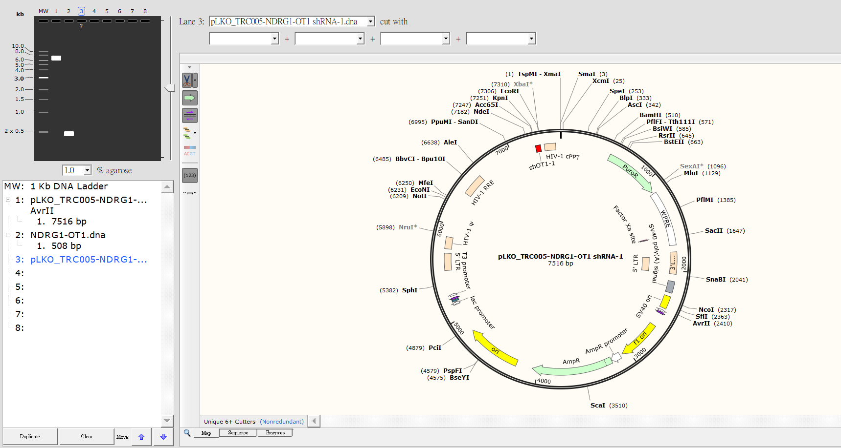
SnapGene常用功能
模擬電泳結果

Slide 28
Questions

Slide 29
1.何者並非SnapGene的功能?
在序列上添加標記
插入序列
比對序列
定序
Notes:
B

Slide 30
2.用SnapGene 設計primer時看不到哪些資訊？
GC%
Melting curve
Tm 值
Primer長度

Slide 31
3. SnapGene 無法看到限制酶的哪些資訊？
切點位置
名稱
每種限制酶切位的數量
價錢

Slide 32
4.如何知道該質體帶有何種抗性基因?
用猜的
到vector map中查看
Transform時直接塗盤塗塗看
問老師

Slide 33
5.搜尋序列的快捷鍵為何?
Ctrl+C
Ctrl+F
Ctrl+V
Ctrl+A

Slide 34
6.如何在SnapGene中比對序列?
Primers > Add primer
Actions > Insert fragment
View > Align with sequence trace…
沒有這個功能

